Slide 1


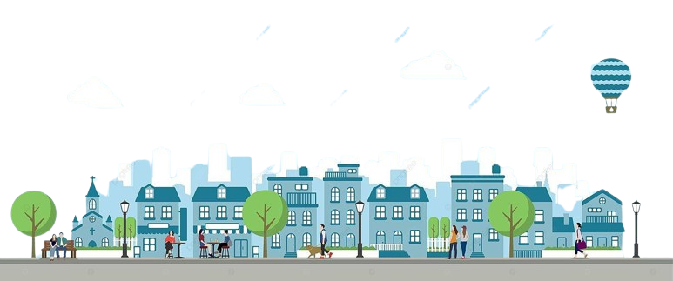
MĨ THUẬT 5
Chủ đề: CUỘC SỐNG QUANH EM
Phạm Văn Thuận

Slide 2



Khởi động
Khởi động

Slide 3

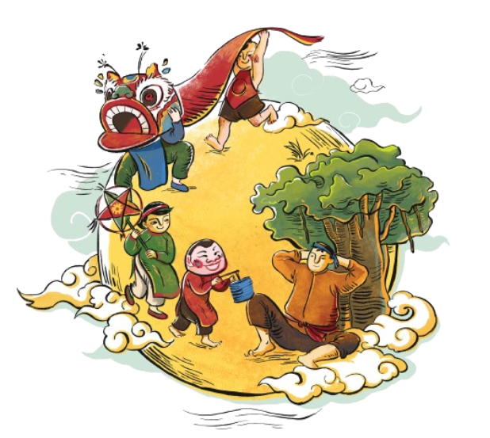


TUẦN
BÀI 1: SÁNG TÁC TRUYỆN TRANH
(Thời lượng 2 tiết - Tiết 1)
Phạm Văn Thuận

Slide 4
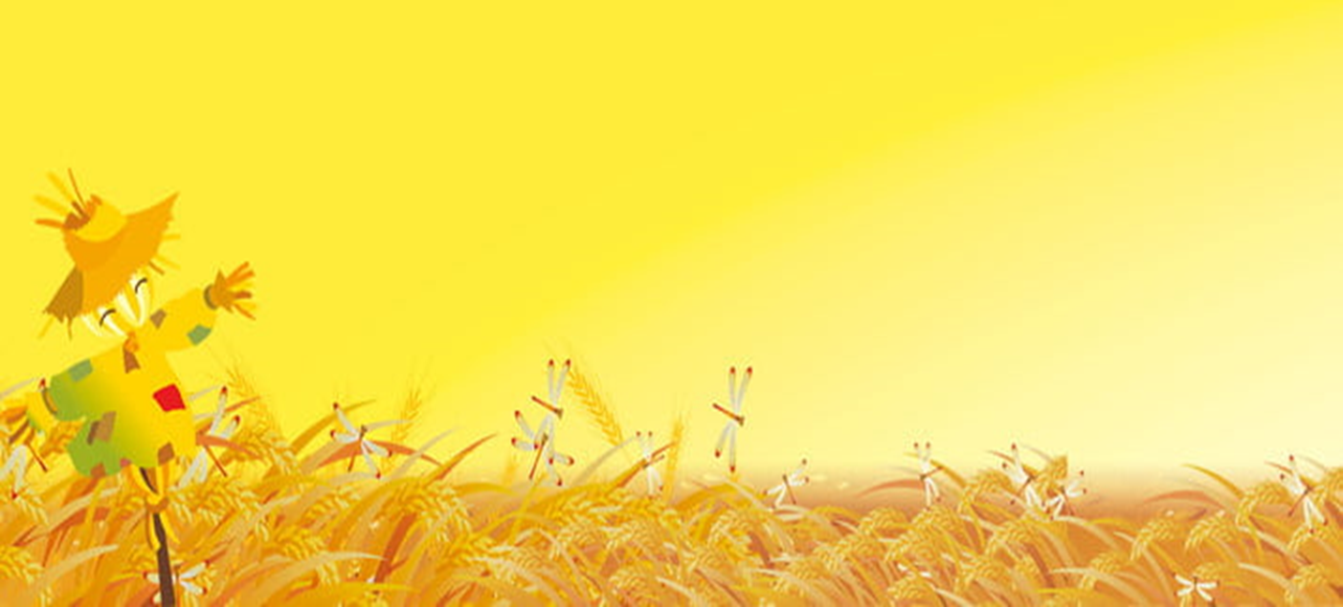


Chuẩn bị: Giấy, bút vẽ, tẩy, màu vẽ,...

Slide 5

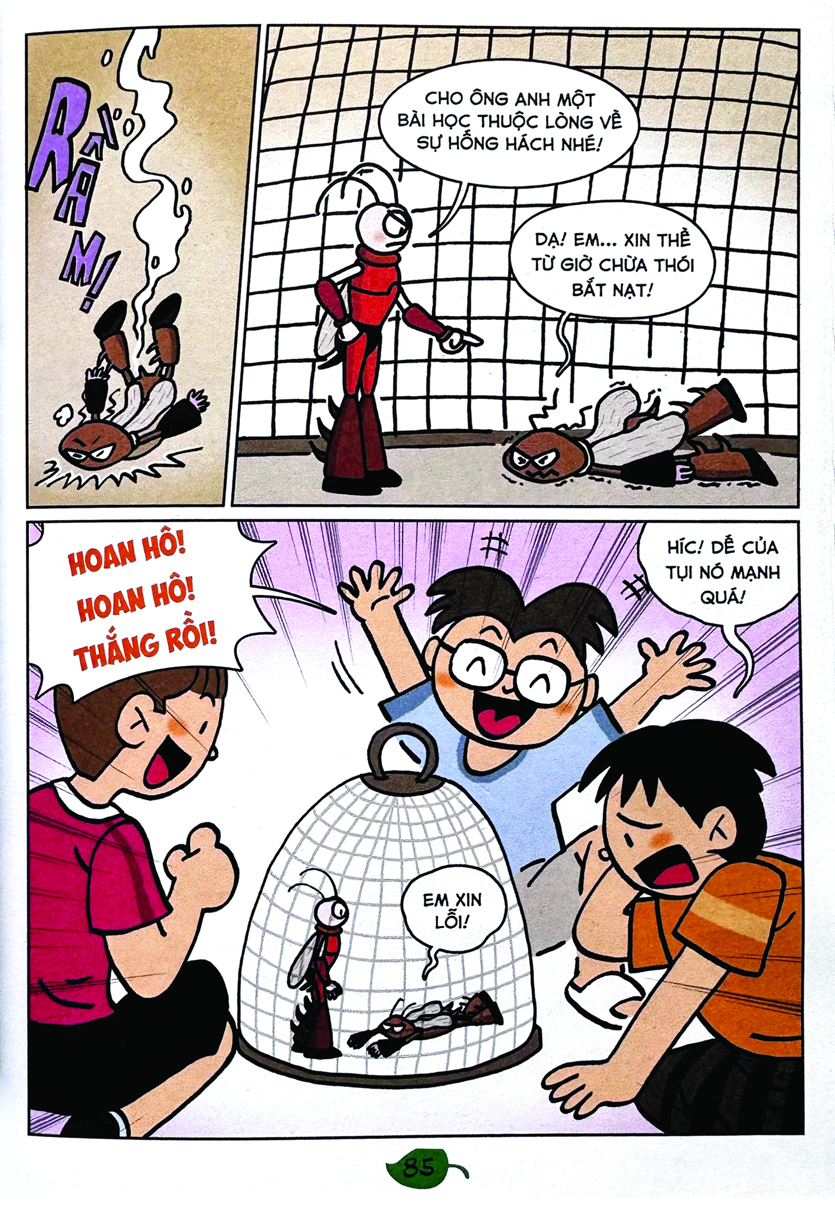
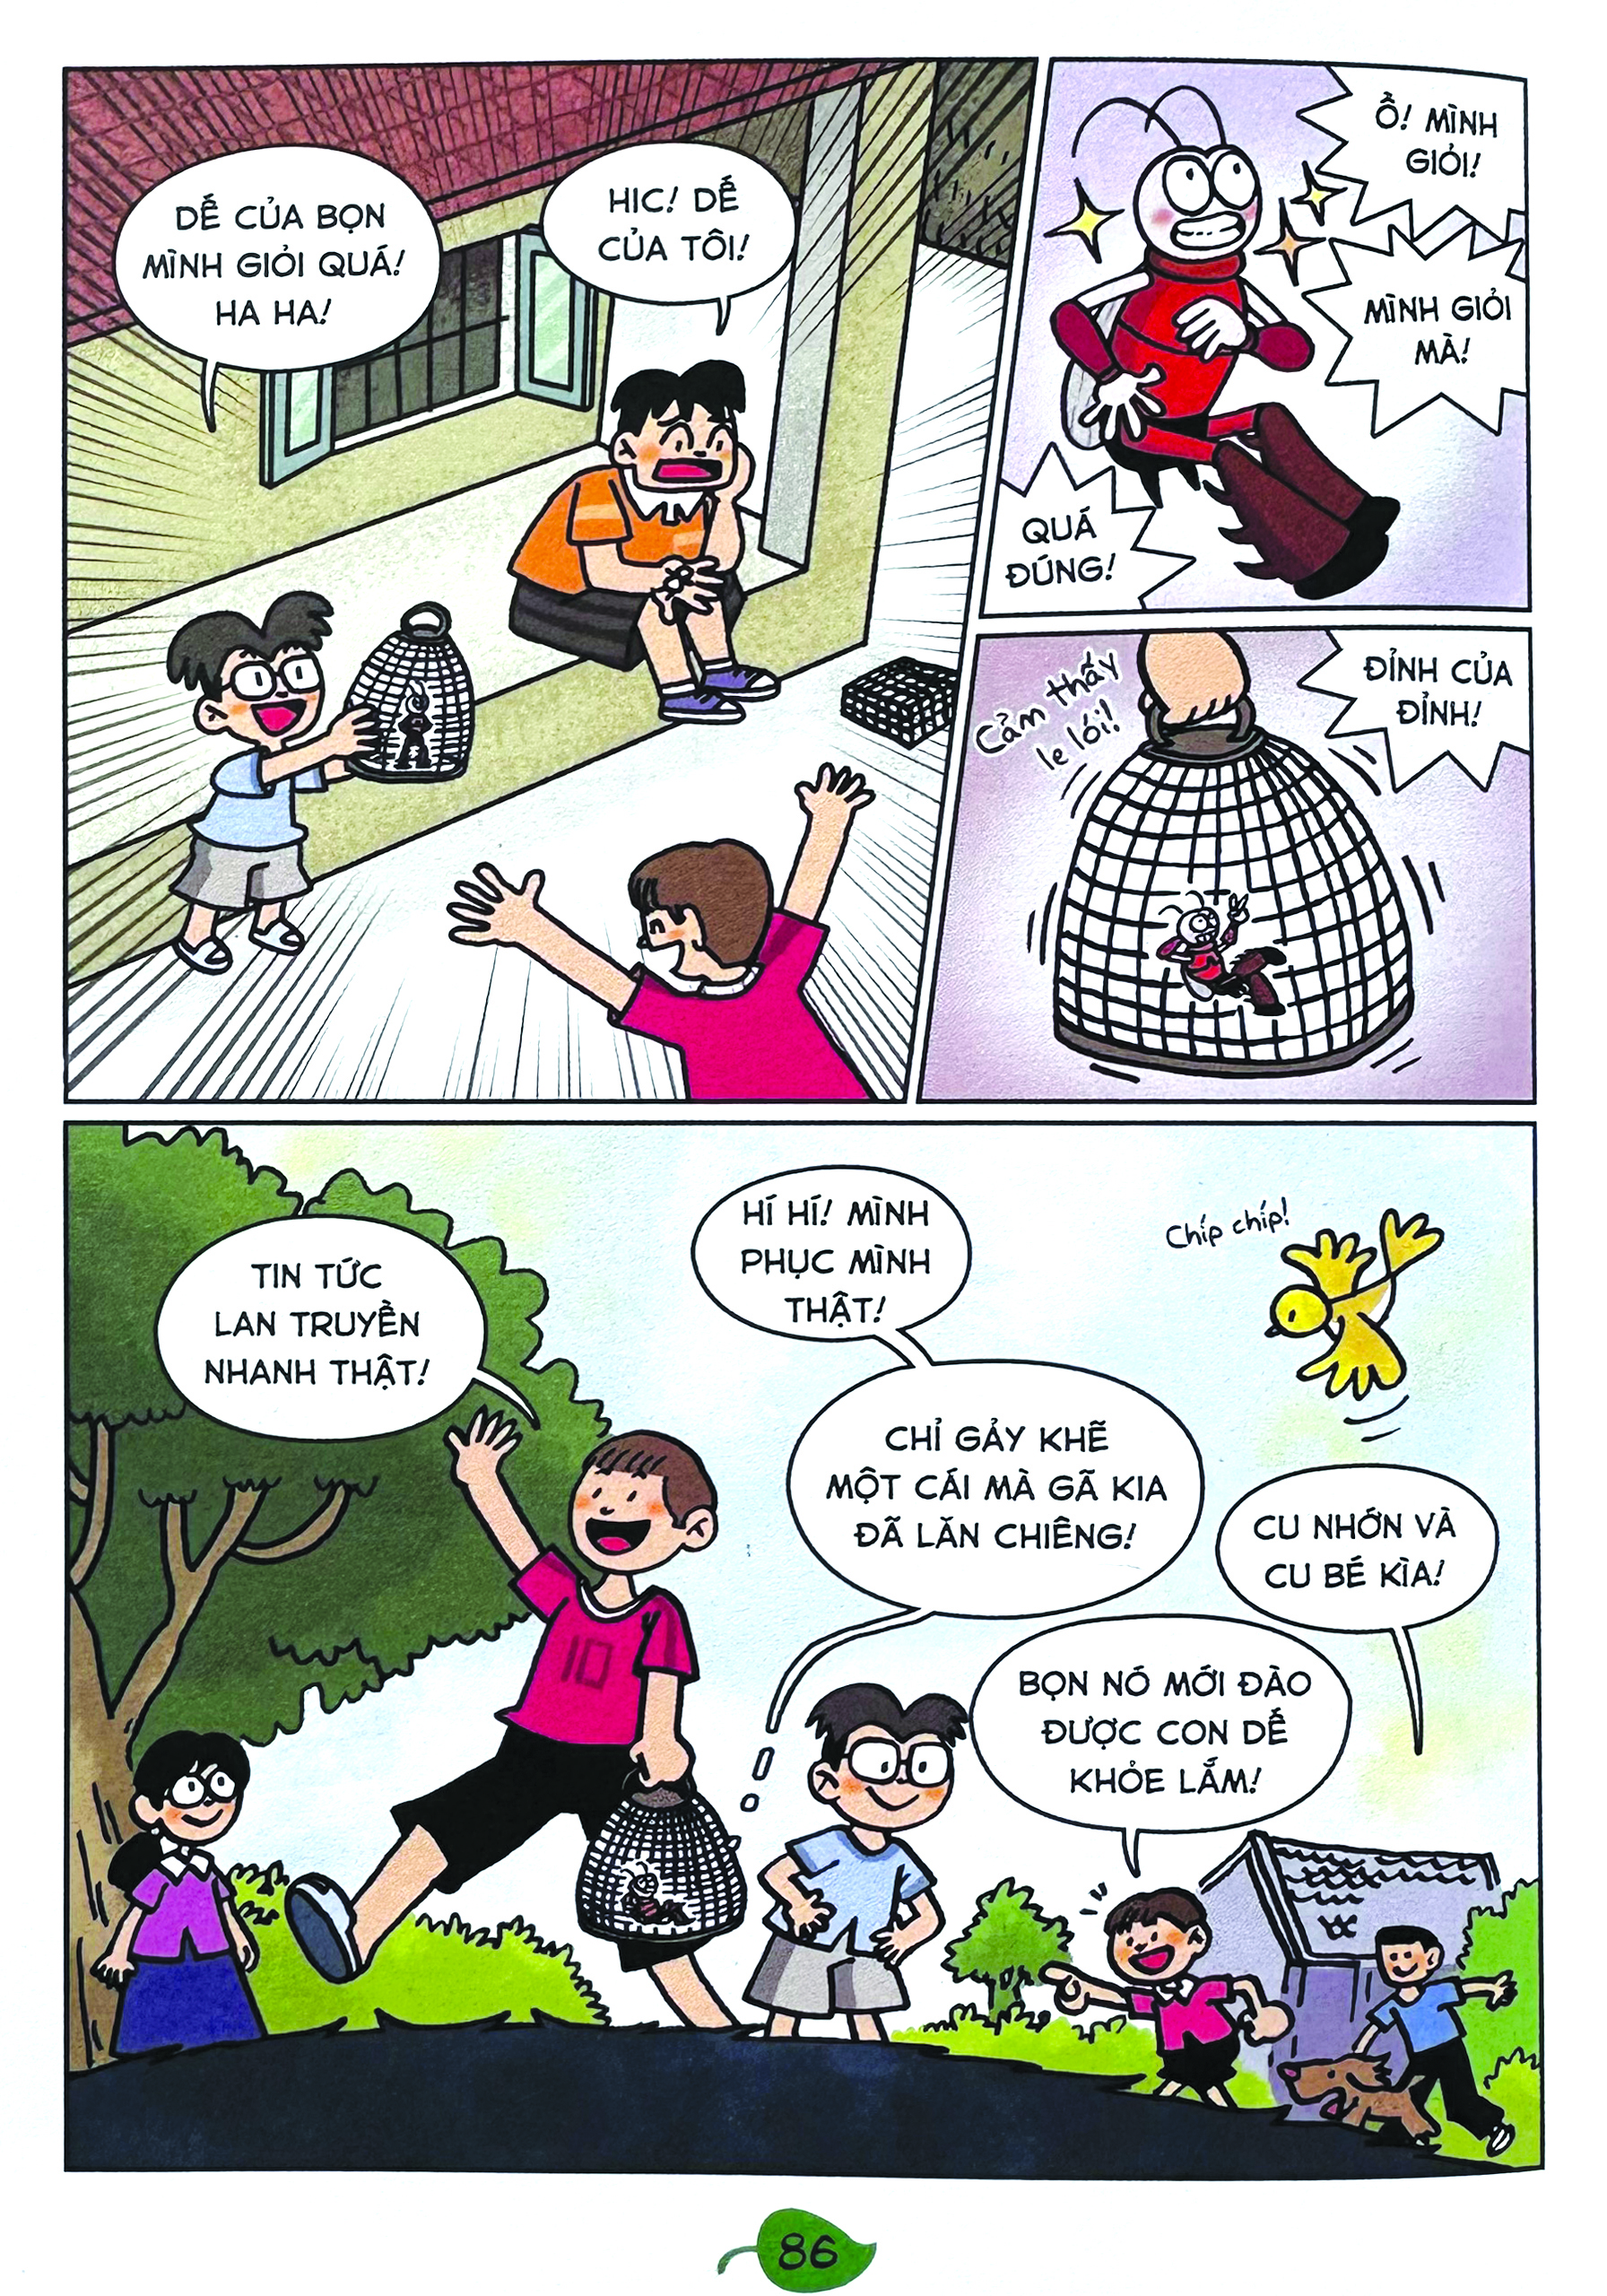
Hoạt động 1. Khám phá hình thức truyện tranh
Em hãy quan sát hình và chia sẻ về:
- Hình ảnh có trong mỗi phân cảnh.
- Nội dung câu chuyện của các nhân vật.
- Hình thức thể hiện truyện tranh.
1
2

Slide 6

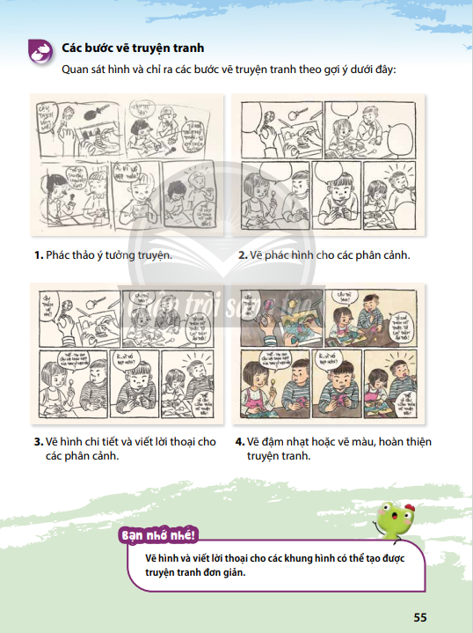

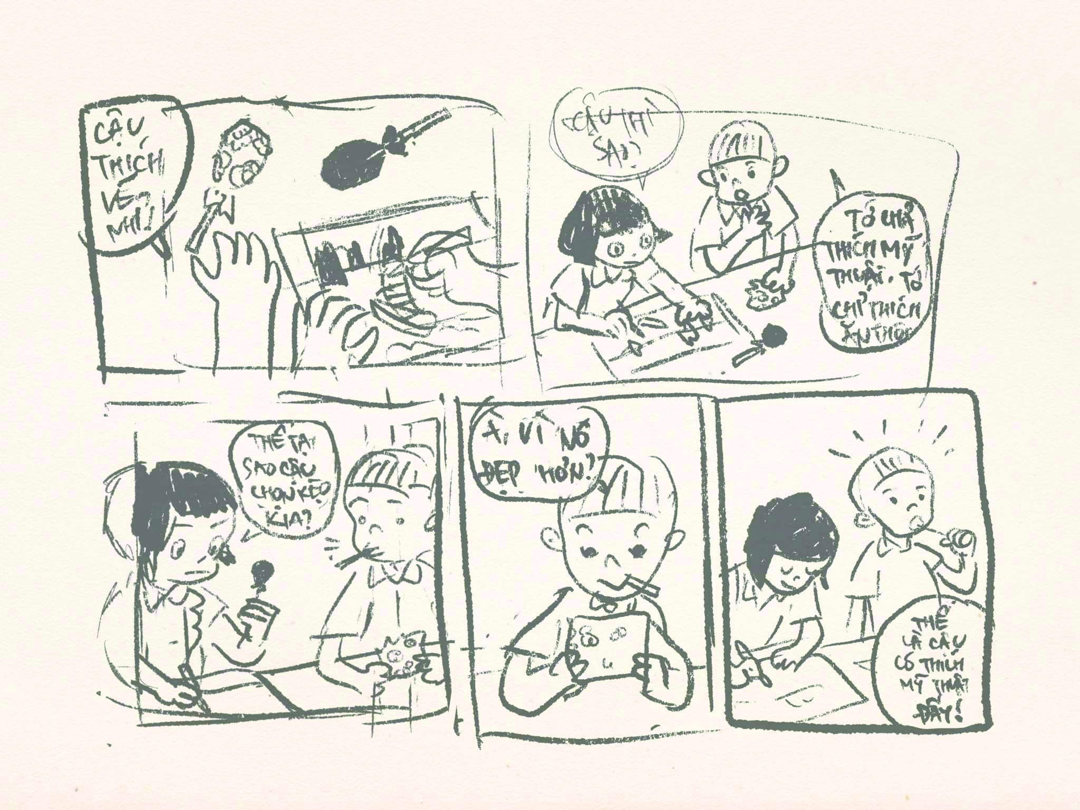
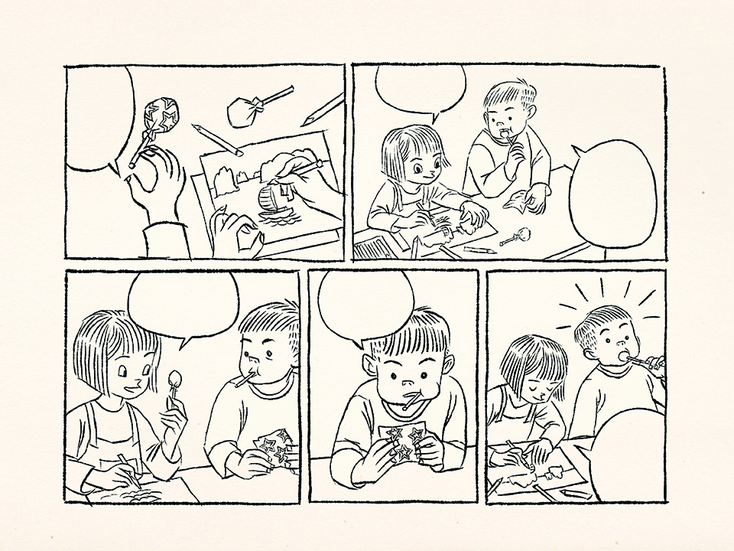
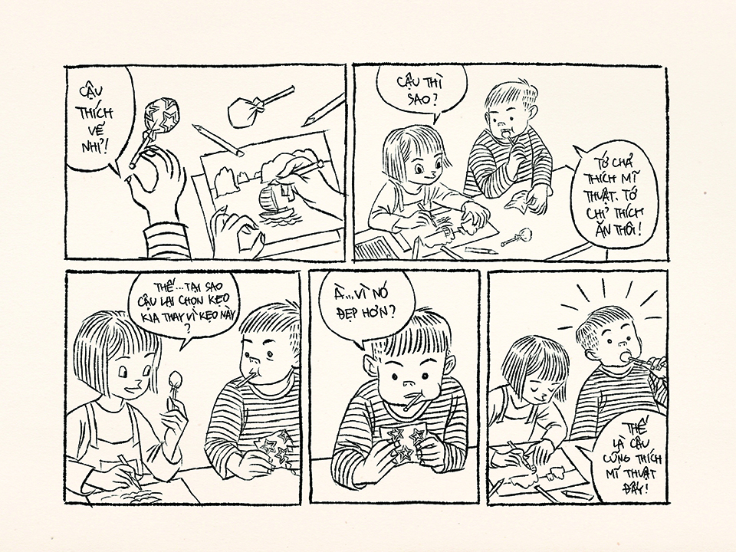
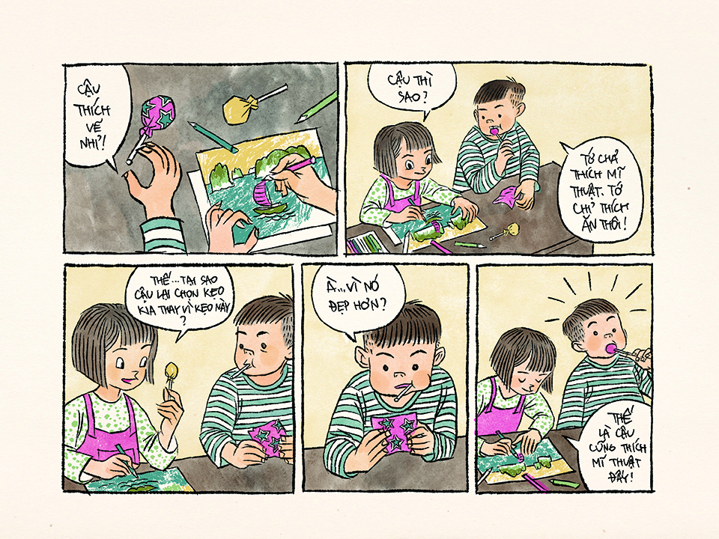
Hoạt động 2. Các bước vẽ tranh về đề tài mùa thu hoạch
Quan sát hình và chỉ ra các bước vẽ tranh về công việc mùa thu hoạch theo gợi ý dưới đây:
1. Phác thảo ý tưởng truyện.
2. Vẽ phác hình cho các phân cảnh.
4. Vẽ đậm nhạt hoặc màu, hoàn thiện truyện tranh.
3. Vẽ hình chi tiết và viết lời thoại cho các phân cảnh.
Phạm Văn Thuận

Slide 7

Các em nhớ nhé!
Vẽ hình và viết lời thoại cho các khung hình có thể tạo được truyện tranh đơn giản.

Slide 8
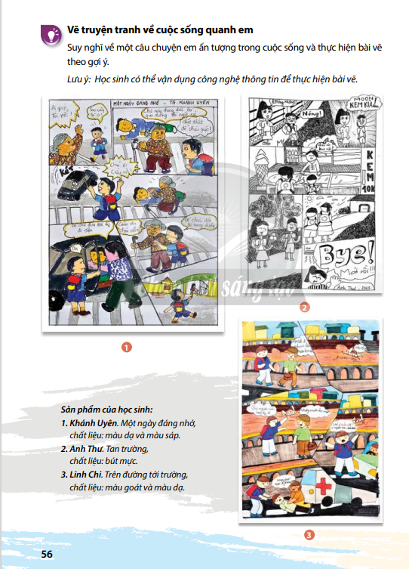

Hoạt động 3. Vẽ truyện tranh về cuộc sống quanh em.
Suy nghĩ về một câu chuyện em ấn tượng trong cuộc sống và thực hiện bài vẽ theo gợi ý.
+ Truyện tranh mà em sẽ thể hiện có nội dung như thế nào?
+ Truyện tranh đó có bao nhiêu nhân vật?
+Nhân vật nào là nhân vật chính? Nhân vật nào là nhân vật phụ?
+ Em sẽ tạo bao nhiêu phân cảnh để thể hiện truyện tranh?
+ Em sẽ vẽ thêm cảnh vật gì cho các khung hình để phù hợp với nội dung trong các phân cảnh truyện tranh?
+Em sẽ bắt đầu với nội dung nào?
Phạm Văn Thuận

Slide 9
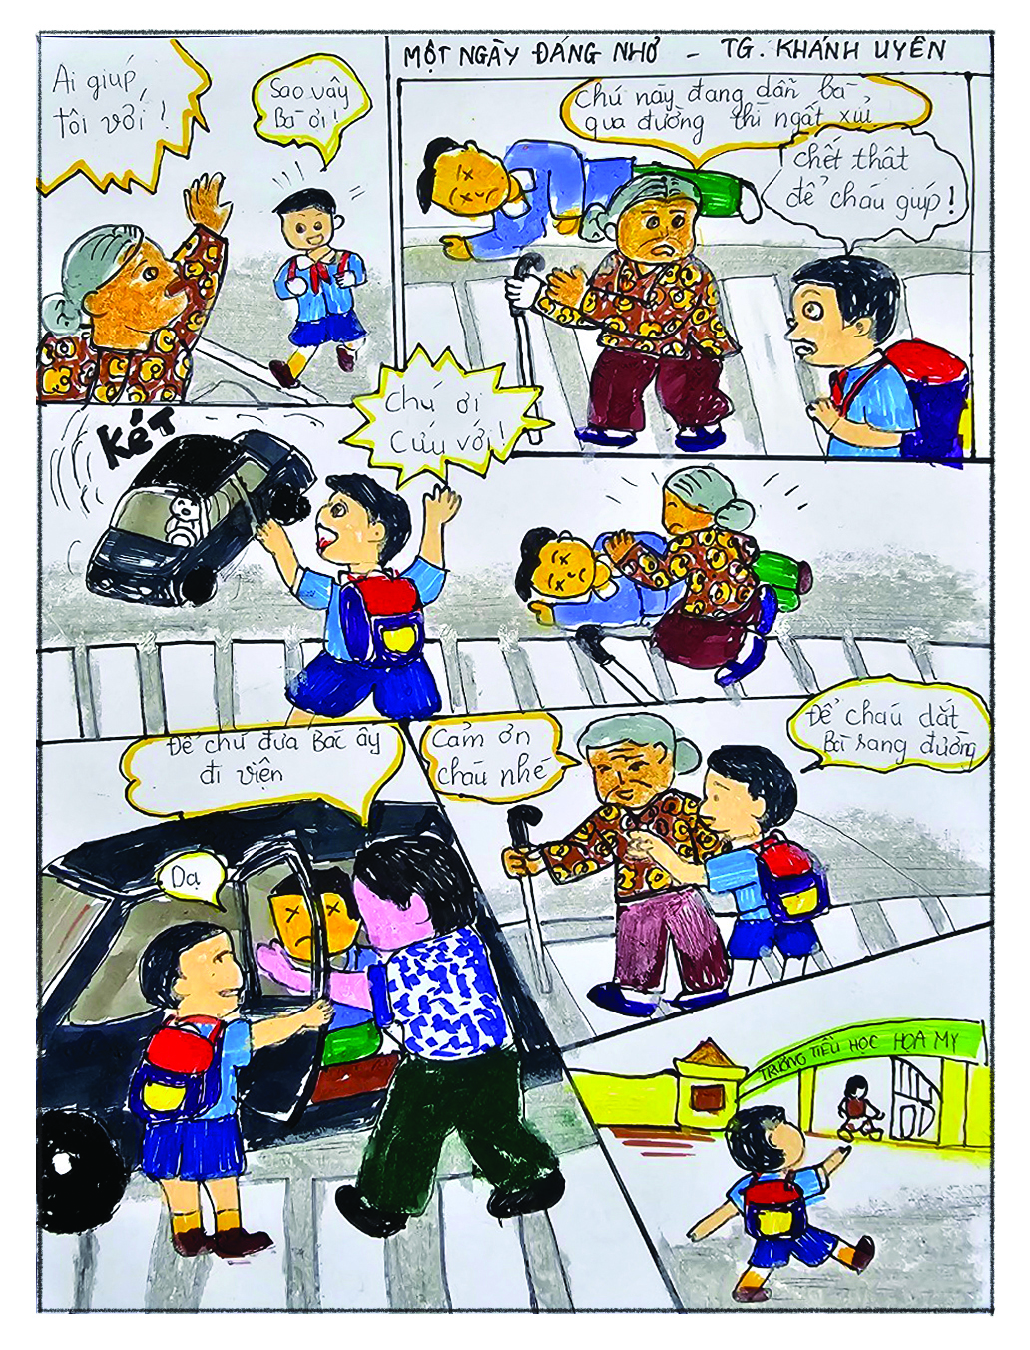
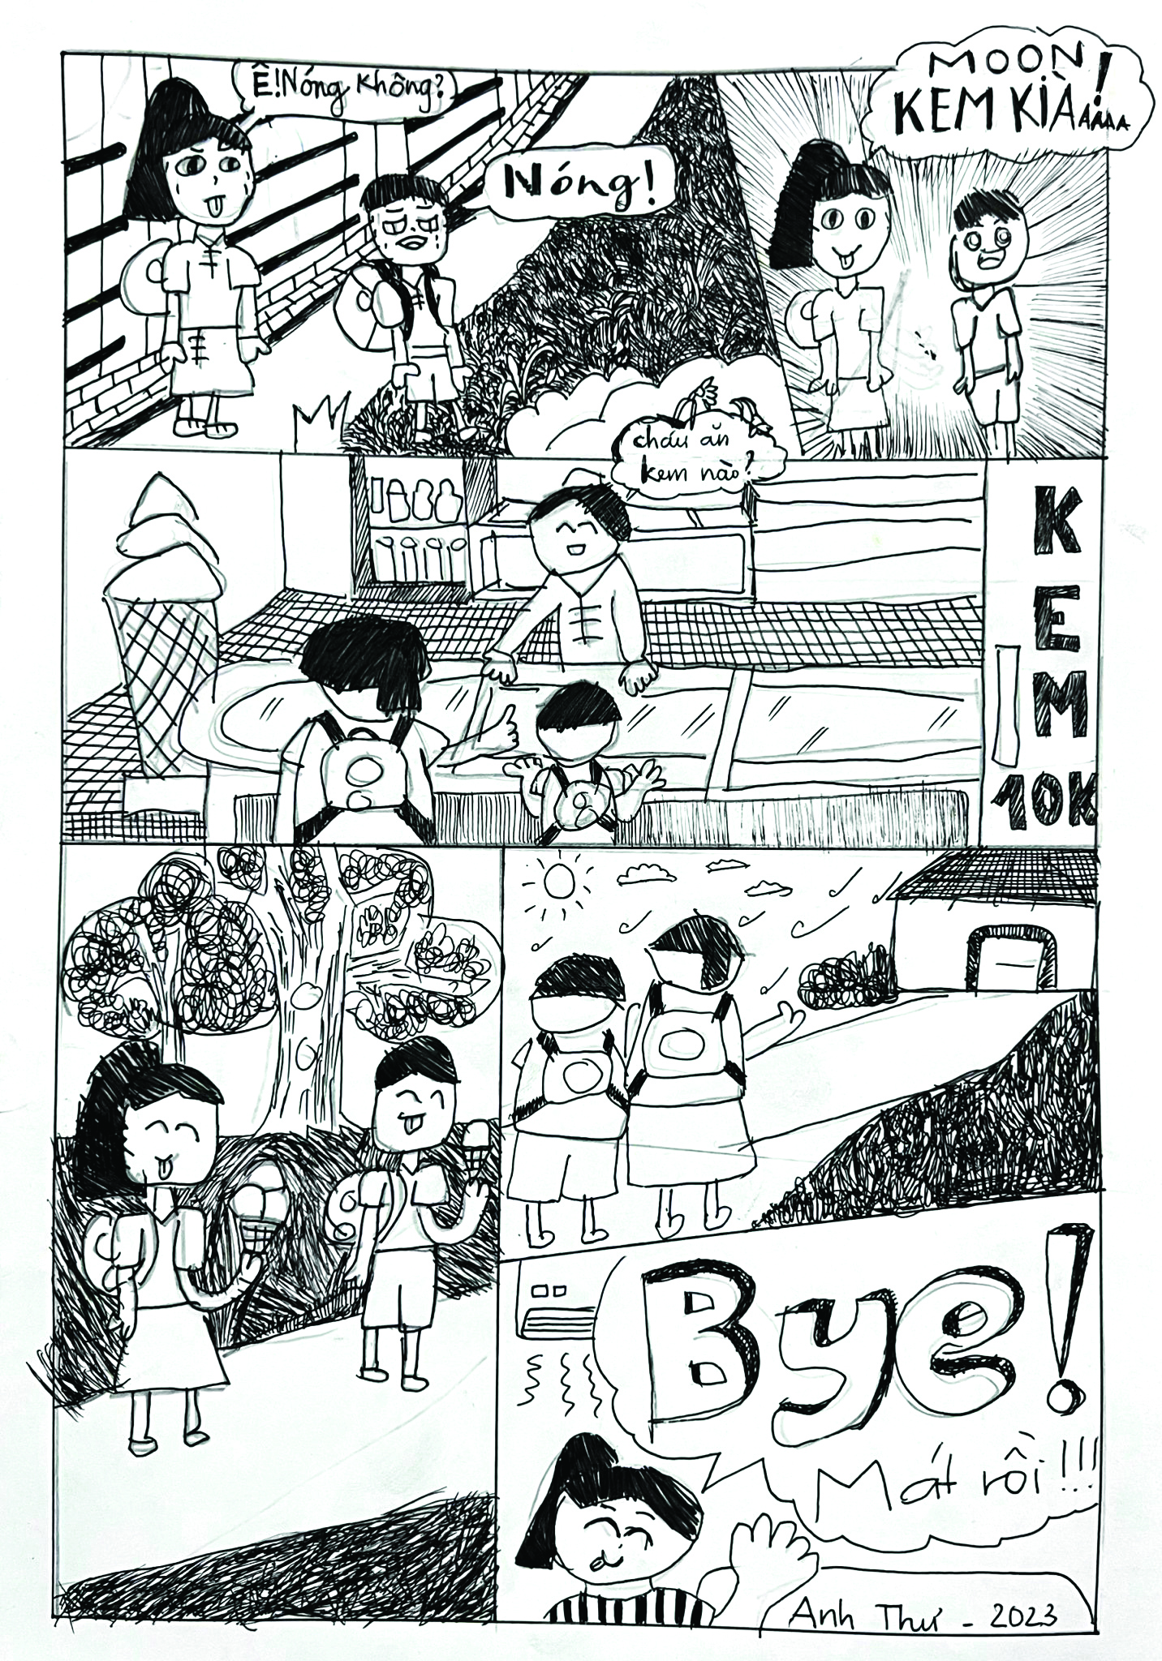
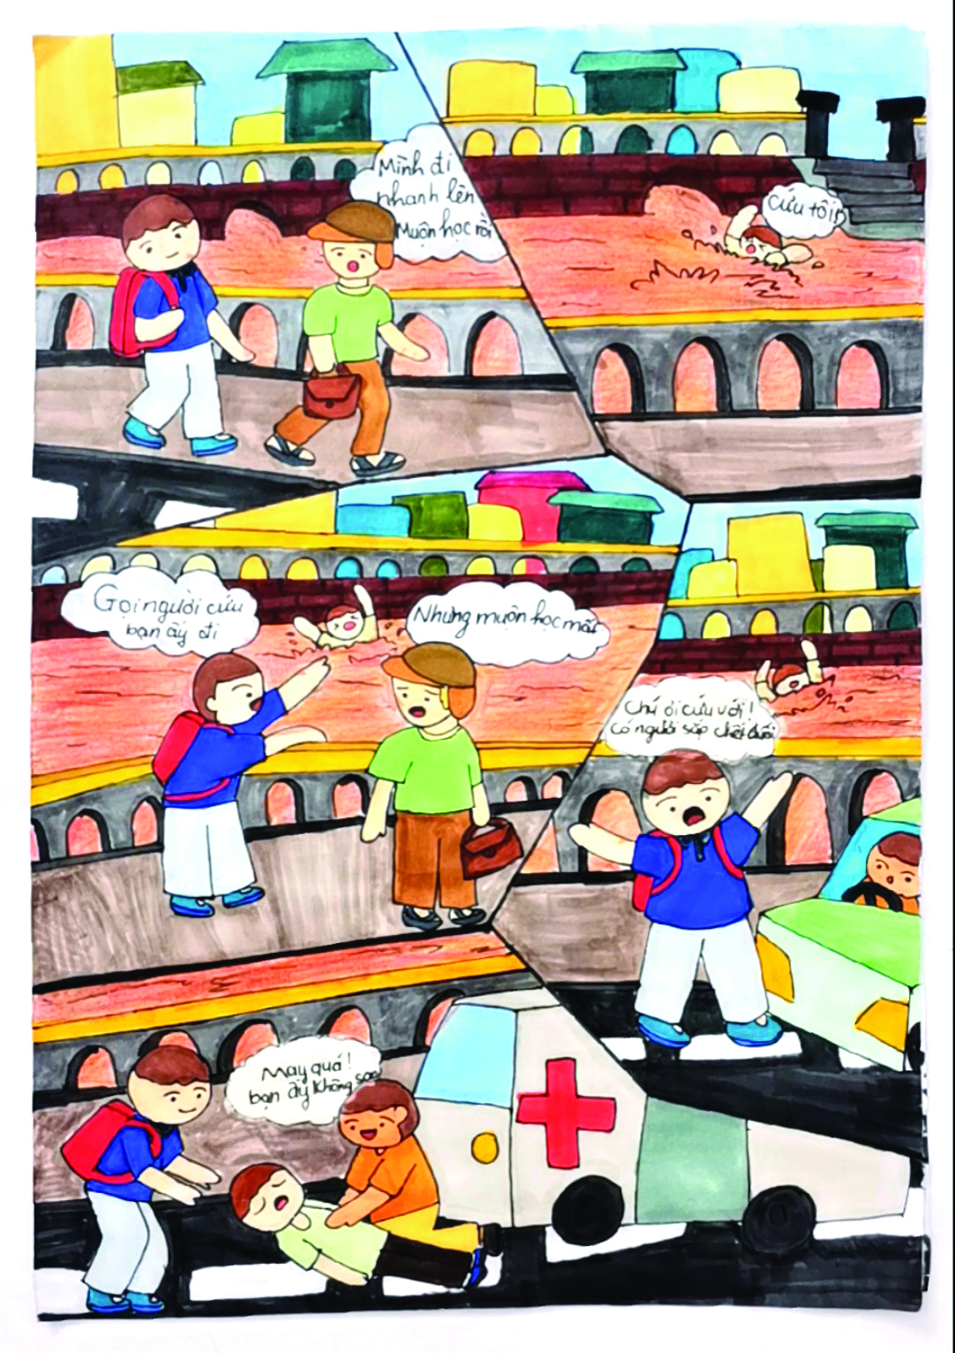
Hoạt động 3. Vẽ truyện tranh về cuộc sống quanh em.
Tham khảo bài vẽ câu truyện của các bạn để có thêm ý tưởng vẽ sáng tác câu truyện của mình.
Phạm Văn Thuận

Slide 10

THỰC HÀNH

Slide 11
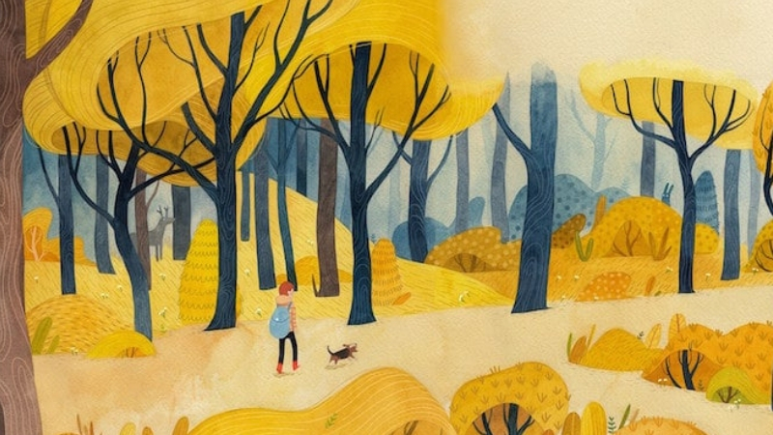
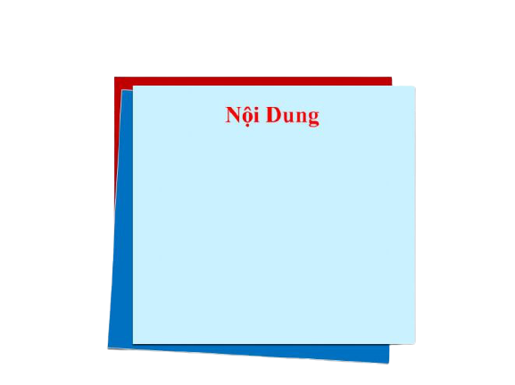
NHẬN XÉT TIẾT HỌC

Slide 12
Thứ ngày tháng năm
TUẦN
BÀI 1: SÁNG TÁC TRUYỆN TRANH
(Thời lượng 2 tiết - Tiết 2)
Phạm Văn Thuận

Slide 13
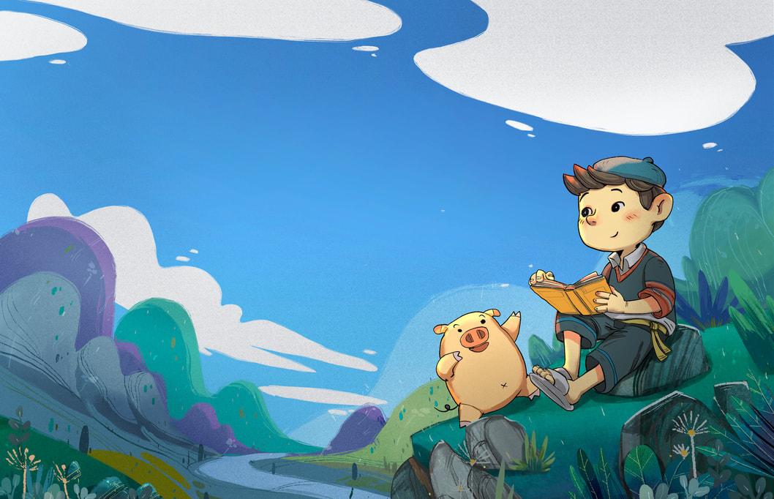
Hoạt động 3. Vẽ truyện tranh về cuộc sống quanh em.
(Tiếp theo)
- Nhắc lại kiến thức đã học ở tiết 1.
- Chia sẻ các bài vẽ của mình, của bạn.
+ Truyện tranh của bạn vẽ về hoạt động gì?
+ Bức tranh của bạn có ưu điểm gì, nhược điểm gì?
+ Có thể vẽ thêm nhưng gì để câu truyện của bạn hay hơn?
+ Cách vẽ nét, hình, màu trong truyện tranh của em so bới truyện tranh của bạn có gì giống và khác nhau?

Slide 14

THỰC HÀNH TIẾP

Slide 15
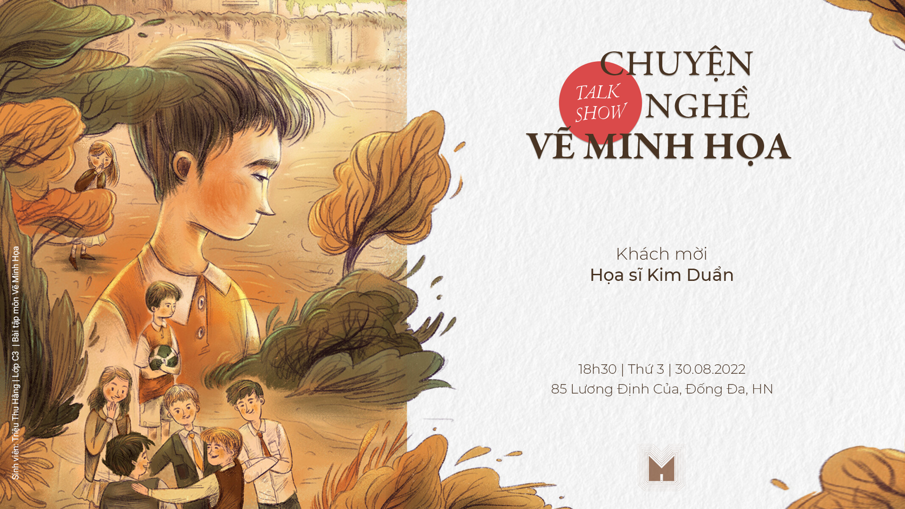


Hoạt động 4. Trưng bày sản phẩm và chia sẻ
- Giới thiệu, chia sẻ câu truyện mình đã vẽ với các bạn:
- Em thích sản phẩm truyện tranh nào?
- Truyện tranh đó có nội dung như thế nào?
- Nhân vật chính của truyện tranh là ai?
- Nhân vật đó có đặc điểm gì đáng chú ý?
- Cách thể hiện hình, không gian, đậm nhạt trong mỗi phân cảnh như thế nào?
- Cách bố cục hình ảnh và lời thoại của truyện tranh đó như thế nào?
- Hình ảnh và lời thoại ở các khung hình của truyện tranh có logic không?
- Em có ý tưởng điều chỉnh như thế nào để hình ảnh trong mỗi khung hình thể hiện rõ hơn nội dung câu chuyện?

Slide 16
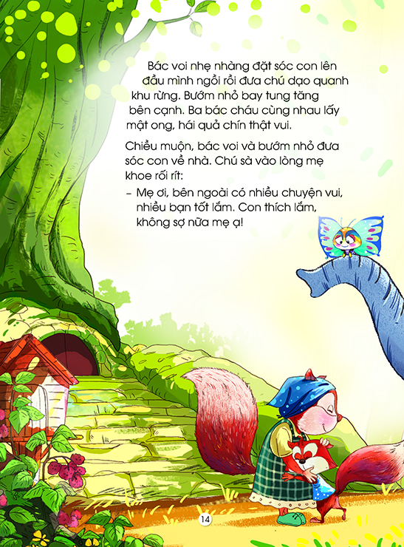

Hoạt động 5. Tìm hiểu them về truyện tranh
Quan sát hình để nhận biết thêm sự giống nhau, khác nhau giữa tranh truyện và truyện tranh.
- Các bức tranh trong tranh truyện thường có đặc điểm gì?
- Các bức tranh đó có vai trò như thế nào đối với tranh truyện?
- Cách bố trí nội dung chữ trong tranh truyện như thế nào?
- Nội dung chữ trong tranh truyện chủ yếu là lời thoại hay lời dẫn?
- Theo em, truyện tranh và tranh truyện có những điểm gì giống nhau, khác nhau?

Slide 17
Các em ghi nhớ!
Truyện tranh là hình thức thể hiện các khung hình vẽ liên tiếp kết hợp với sử dụng lời thoại để dẫn dắt nội dung câu chuyện.
Tranh truyện (hay sách tranh) là hình thức thể hiện một nội dung lời dẫn truyện bằng bức tranh có bố cục về hình ảnh, không gian để minh hoạ cho nội dung câu chuyện.
Phạm Văn Thuận

Slide 18
XIN CHÀO VÀ HẸN GẶP LẠI!

